Slide 1

Lab Book 1.0. Waveguides
Student: Miranda Giménez Ferrando y Laura Sáez Megías

Slide 2
Instructions General
SCRIPTS
From GitHub →
Fork the repo: https://github.com/cccanvas-upv/cifoin-lab1.git
Clone the repo using VSCode
Run the Jupyter Notebook:
WAVEGUIDES_Student.ipynb
W (width)
W (width)
Core
Core
h_core
h
(height)
Cladding
Cladding
Slab
h_slab
deep waveguide
shallow waveguide

Slide 3
Learning outcome #1 – Effective index of a waveguide
INSTRUCTOR:
Present Python and GDSFactory: materials, output, results.
Explain how to run a simulation for a particular cross-section.
Showcase how to change between shallow and deep waveguide.
Describe how to change the wavelength and width for the waveguide analysis.
Describe the outputs.
ALL EXAMPLE #1: waveguide width 1.2 µm, deep wvg, wavelength start and end same 1.55 µm → all ”Run”
ALL: Follow instructor, that will show how to 1) plot mode, 2) explore the results (neff …)
Document all your results (neff, plot fields of different modes, comparison between different polarizations…)

Slide 4
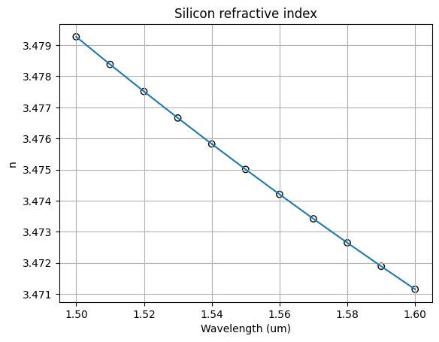
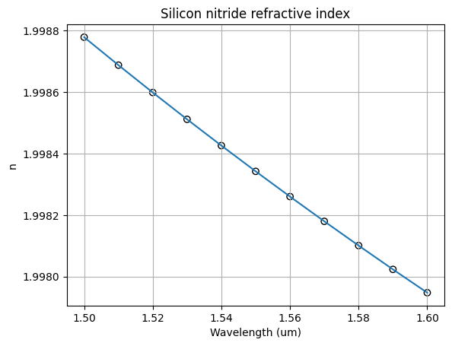
Índice de refracción de los materiales silicon (Si), silicon nitride (SiNx) and silicon dioxide (SiO2)
Crystalline Silicon
Silicon Nitride

Slide 5
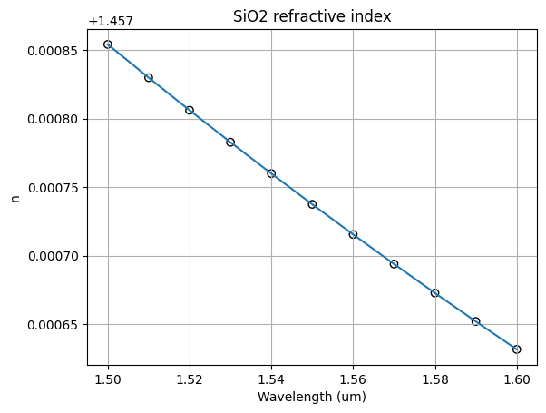
Índice de refracción de los materiales silicon (Si), silicon nitride (SiNx) and silicon dioxide (SiO2)
Silicon dioxide
Iniciamos la práctica analizando el índice de refracción en función de la longitud de onda para distintos materiales usados en guías de onda. Se observa que el índice de refracción depende de la longitud de onda debido a la dispersión del material, y que en materiales dieléctricos como SiO₂ y Si₃N₄ el índice disminuye ligeramente al aumentar la longitud de onda. Visualizando las gráficas, se observa como para el rango de longitud de ondas definido, Si y SiNx pueden ser buenos candidatos como material para el núcleo y SiO2 para la cubierta, ya que, para todo el rango de longitudes de onda, el índice de refracción de Si y SiNx es mayor que el de SiO2. Y la principal condición para que la onda esté guiada es que el índice de refracción del material del núcleo sea mayor que el de la cubierta, para que se pueda dar la reflexión total interna.

Slide 6
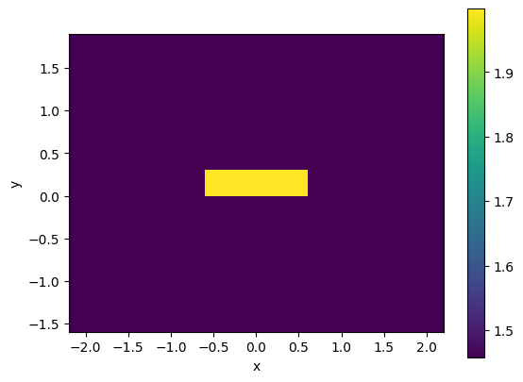
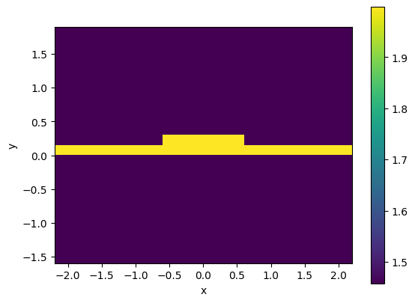
Definición de la Cross-Section Wavelength 1.55 µm – width 1.2 µm - height 300 nm
Deep waveguide
Shallow waveguide
En esta parte definimos la sección transversal de la guía de onda. Para este ejemplo en concreto, con las características especificadas (longitud de onda de 1.55 um, anchura de la guía de 1.2 um y altura de 300nm), se ha seleccionado como material del núcleo SiNx y como material de la cubierto SiO2, porque como se ha explicado en el apartado anterior, es necesario que el índice de refracción del núcleo sea mayor que el de la cubierta para que se pueda confinar la luz en el núcleo. En las gráficas se representa el índice de refracción en la sección transversal, donde se distingue claramente la región del núcleo con mayor índice rodeada por el cladding. Vemos que se consideran dos configuraciones: Deep waveguide y shallow waveguide. En la deep waveguide el núcleo está completamente definido y rodeado por el cladding. En cambio, en la shallow waveguide queda una capa delgada del material del núcleo llamada slab, que se extiende lateralmente bajo la guía.

Slide 7
Simulaciones – Resultados numéricos Neff y modos TE y TM para la sección cruzada de la guía deep
Neff = array([1.60524792+0.00010066j, 1.52829803+0.00017753j, 1.45072999+0.00019228j, 1.43325817+0.00021838j])
Modos TE => array([0.99505426, 0.01004259, 0.96264794, 0.047651 ])
Modos TM => array([0.00494574, 0.98995741, 0.03735206, 0.952349 ])
A partir de la simulación se obtienen los índices efectivos (Neff) y la polarización de los modos propagados en la sección transversal de la deep waveguide. Analizando la parte real de los índices efectivos y considerando que el índice del núcleo es aproximadamente 2 y el del cladding alrededor de 1.45, se observa que los tres primeros modos están guiados, ya que sus índices efectivos se encuentran entre los valores del núcleo y del revestimiento. Por el contrario, el cuarto modo no está confinado, ya que su índice efectivo se aproxima al del cladding.
Además, analizando los coeficientes asociados a cada modo se puede identificar su polarización, observándose que el primer y el tercer modo corresponden a modos TE, mientras que el segundo y el cuarto corresponden a modos TM.

Slide 8
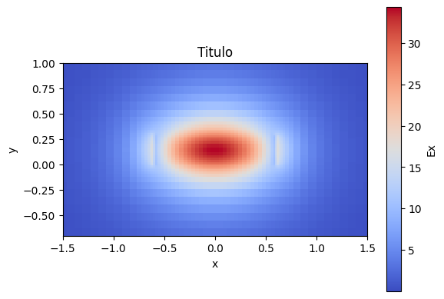
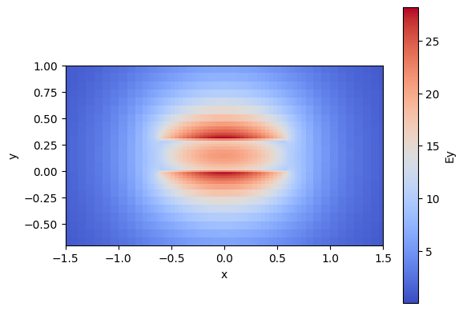
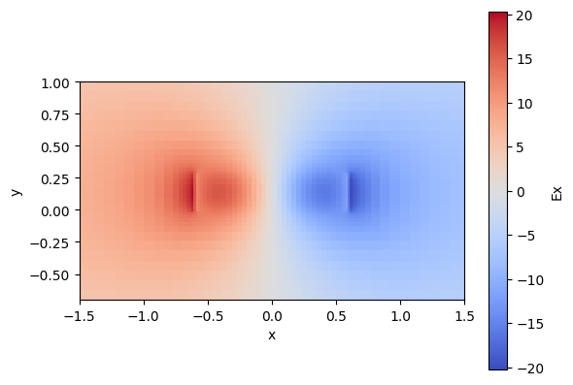
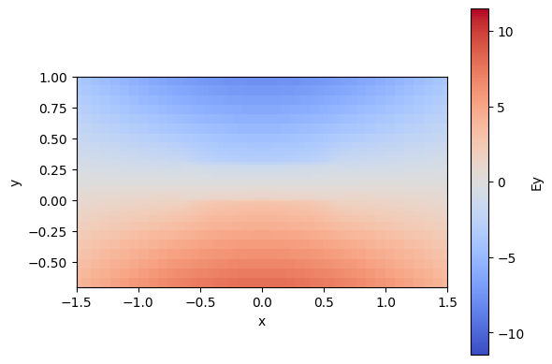
Field Plots
TE_0
TM_0
En las figuras se muestra la distribución espacial del campo eléctrico para los distintos modos en la sección transversal de la guía de onda. En el caso del modo fundamental TE0, el campo presenta un único máximo centrado en el núcleo, lo que indica un fuerte confinamiento del modo en esa región.
Para el modo fundamental TM0 también se observa un único máximo, aunque no está tan confinado en el núcleo como TE0. En los modos de orden superior, como TE1 y TM1, aparece la presencia de más de un máximo del campo eléctrico dentro de la guía.
Además, se observa que en los modos TE el campo dominante corresponde a la componente Ex​, cuya distribución se extiende principalmente a lo largo del eje x y se concentra en la región del núcleo, decayendo progresivamente hacia el cladding. Por otro lado, en los modos TM la componente dominante es Ey​, cuya variación principal se produce a lo largo del eje y.
En general, se observa que el modo fundamental está más concentrado en el núcleo, mientras que los modos de orden superior presentan una distribución más extendida, lo que implica un confinamiento menor dentro de la guía de onda. De hecho, se puede observar como el modo TM1 no es un modo guiado, si no, que es un modo radiado, donde la onda no está nada confinada en el núcleo.
TE_1
TM_1

Slide 9
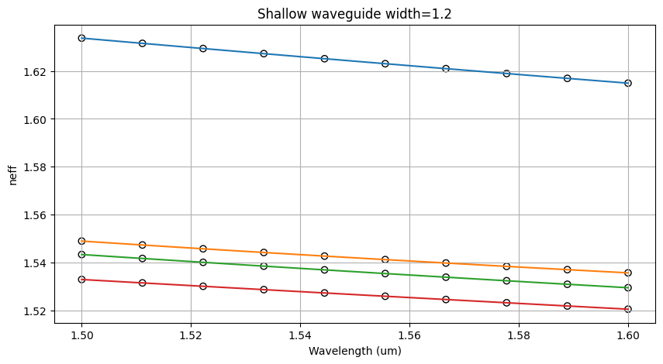
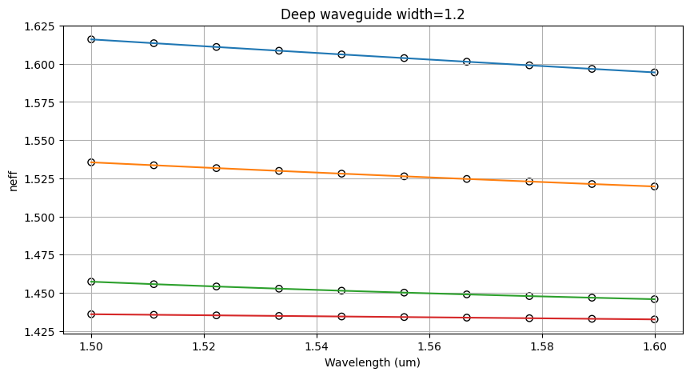
Learning outcome #2 – Wavelength behavior Wavelength 1.5-1.6 µm (step 0.01 µm) – width 1.2 µm
slab = 150nm
En este apartado de la práctica, hemos representado el índice efectivo de cada uno de los modos en función de la longitud de onda. Se observa como neff se va decrementando conforme aumenta la longitud de onda, ya que, si aumenta la longitud de onda, el campo no puede oscilar muchas veces dentro del núcleo y, por tanto, los modos con muchos máximos se escapan del núcleo y se expanden a la cubierta. Por ello, el índice efectivo se reduce, ya que se acerca más al índice de la cubierta que al del núcleo. Se observa también que para la guía Shallow se propagan todos los modos, puesto que el índice efectivo es mayor que el índice de refracción del cladding. Mientras que en la guía Deep, se propagan dos o tres modos (el tercero habría que mirarlo de forma más exhaustiva, porque está en el límite). Para el mismo rango de longitud de onda, el índice efectivo de la guía Shallow es mayor que el de la Deep, y esto se debe principalmente a que en la Shallow en la sección transversal se emplea en una mayor región el material del núcleo.

Slide 10
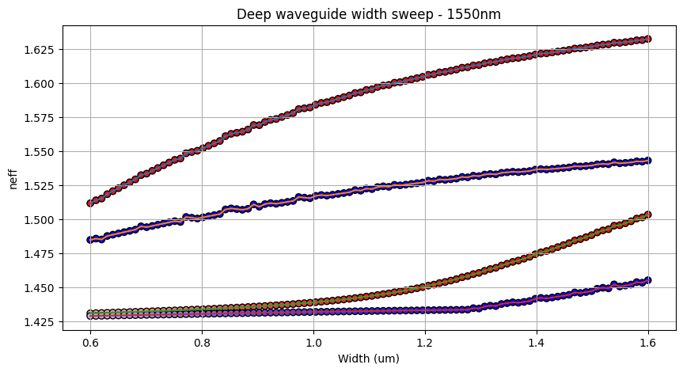
Learning outcome #3 – Width dependence Width 0.6 - 1.6 µm (step 0.1 µm) – Wavelength 1.55 µm
En esta simulación se analiza cómo cambia el índice efectivo neff​ al variar el ancho de la guía de onda para una longitud de onda fija de 1.55 μm. Se observa que neff​ aumenta al aumentar el ancho de la guía, ya que el campo queda más confinado dentro del núcleo y el modo interactúa más con el material de mayor índice.
Además, al aumentar el ancho la guía puede soportar más oscilaciones del campo dentro del núcleo, por lo que pueden aparecer más modos guiados.

Slide 11
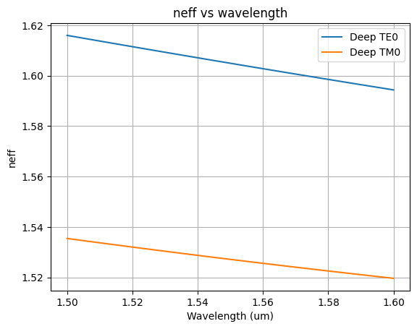
Learning outcome #4 – Waveguide compact model - Find the compact models of the following waveguides: Deep waveguide, h=300nm, w=1.2um
En este apartado, a partir de neff, obtuvimos el índice de grupo ng y la dispersión D. Para ello se ha aproximado la dependencia del índice efectivo mediante un polinomio de segundo orden:
neff(λ)=n1+n2(λ−λ0)+n3(λ−λ0)^2.
Los coeficientes de este polinomio se han obtenido utilizando el método de las derivadas. A partir de estos coeficientes se han calculado posteriormente el índice de grupo ng y la dispersión D de la guía de onda.
En la primera gráfica se representa la variación de neff con la longitud de onda para los modos TE0 y TM0 de la guía deep. Se observa que el modo TE presenta valores de índice efectivo mayores que el modo TM, lo que indica un confinamiento mayor del modo TE en esta estructura.
Los resultados de índice de grupo y de dispersion en una guía Deep para cada uno de los modos han sido los siguientes:
TE0: D= -1.0067e+03 (ps/km*nm); ng=1.94
TM0: D= -1.5907e+03 (ps/km*nm); ng=1.7721

Slide 12
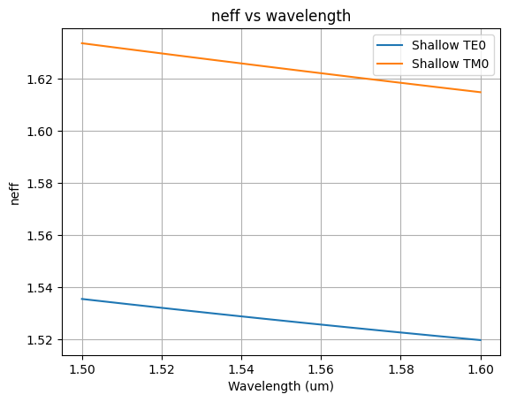
Learning outcome #4 – Waveguide compact model - Find the compact models of the following waveguides: Shallow waveguide, core h=300nm, slab h=150 nm, w = 1.2um
En esta diapositiva se muestra la misma representación que antes, pero ahora para una guía Shallow.
Los resultados de índice de grupo y de dispersion en una guía Shallow para cada uno de los modos han sido los siguientes:
TE0: D= -9.8952e+02 (ps/km*nm); ng=1.9158
TM0: D= -9.8952e+02 (ps/km*nm); ng=1.9158

Slide 13
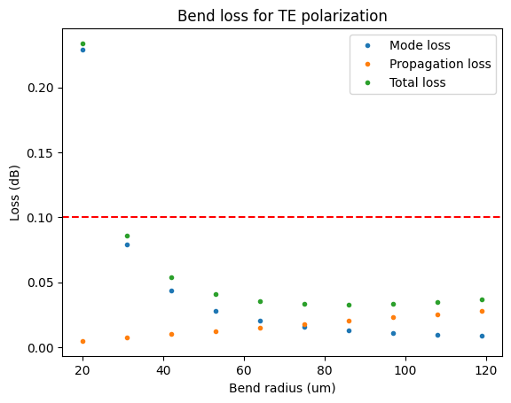
Learning outcome #5 – Bend waveguide radius vs. loss – deep Find neff_TE0 for wvl 1.55 µm, width 1.2 µm for R=25,50,75,100, 125,150 µm
Observando la gráfica de pérdidas en función del radio de curvatura, se puede determinar que para la radiación de los modos (curva azul) las pérdidas son mayores cuando el radio es pequeño, mientras que disminuyen a medida que el radio aumenta. Esto se debe a que un radio de curvatura pequeño provoca que el modo óptico se desplace hacia el exterior de la curva y parte del campo se escape fuera de la guía, mientras que para radios mayores la guía se comporta de forma más similar a una guía recta y las pérdidas por radiación disminuyen. Por otro lado, las pérdidas de propagación muestran el comportamiento contrario: cuanto mayor es el radio de curvatura, mayor es la longitud del bend y, por tanto, aumentan las pérdidas asociadas al material.
Como consecuencia, la pérdida total decrece rápidamente para radios pequeños, donde domina la radiación del modo, pero para radios mayores comienza a aumentar ligeramente debido al mayor efecto de las pérdidas de propagación. Observando la curva de pérdidas totales, se puede concluir que el radio seguro (safe radius) es aproximadamente 31 μm, ya que a partir de este valor las pérdidas son inferiores a 0.1 dB por bend de 90°, lo que significa que para radios mayores las pérdidas introducidas por el bend dejan de ser significativas en el diseño del circuito fotónico.

Slide 14
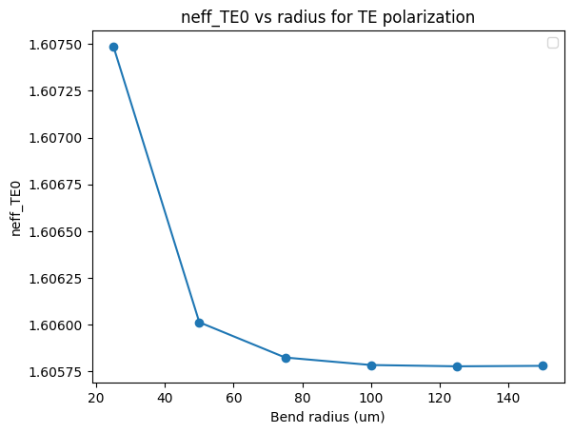
Learning outcome #5 – Bend waveguide radius vs. loss – deep Find neff_TE0 for wvl 1.55 µm, width 1.2 µm for R=25,50,75,100, 125,150 µm
Observando esta gráfica se aprecia que el valor de neff disminuye ligeramente a medida que aumenta el radio, aunque la variación es muy pequeña (del orden de 10^-3). Esto ocurre por que a medida que aumenta el radio, la guía se comporta cada vez más como una guía recta, y el índice efectivo tiende a estabilizarse en un valor prácticamente constante, que es aproximadamente el que toma el modo TE0 a esa longitud de onda. Por tanto, se puede concluir que, para radios grandes, la influencia de la curvatura en el modo (y por tanto en su índice efectivo) es prácticamente despreciable.

Slide 15
Parte Extra
En esta sección se presenta un estudio adicional en el que se analiza el comportamiento de una guía de onda basada en la tecnología Silicon-On-Insulator (SOI). En las simulaciones anteriores se había considerado Silicon Nitride (SiNx) como material del núcleo y Silicon Dioxide (SiO₂) como cladding. En este nuevo estudio se modifica el material del núcleo, utilizando Silicon (Si), manteniendo SiO₂ como material de revestimiento.
Además, se consideran como dimensiones: 220 nm de altura y 500 nm de ancho para el núcleo.

Slide 16
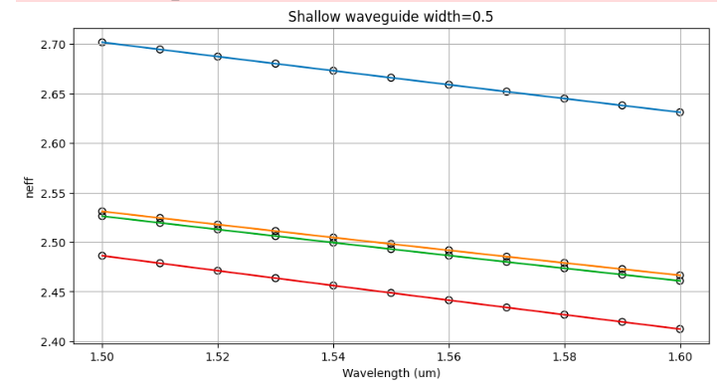
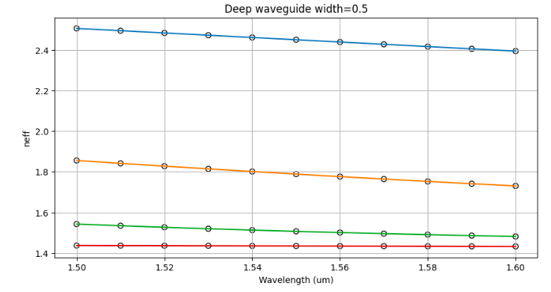
Learning outcome #2 – Wavelength behavior. EXTRA.
Shallow waveguide for Si core
Deep waveguide for Si core
En este apartado se muestra nuevamente la variación del índice efectivo neff con la longitud de onda, para las configuraciones deep y shallow waveguide, pero en este caso cambiando el material del núcleo a Si.
Para ambas configuraciones al comparar con las simulaciones anteriores con núcleo de SiNx, se observa que el uso de silicio produce valores de neff significativamente mayores. Esto se debe a que el índice de refracción del silicio es considerablemente mayor que el del SiNx, lo que genera un mayor contraste de índice con el SiO₂ y por tanto un confinamiento mucho más fuerte del modo en el núcleo.

Slide 17
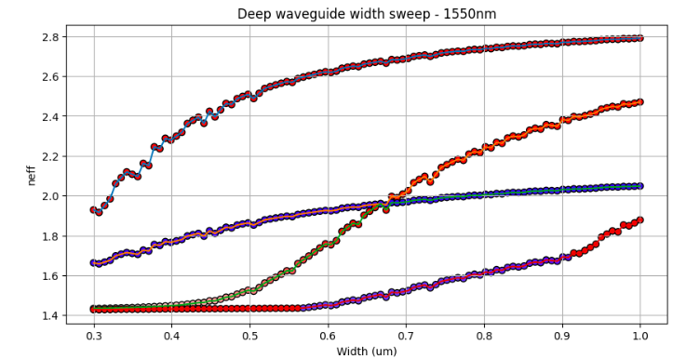
Learning outcome #3 – Width dependence. EXTRA.
En esta sección se analiza la dependencia del índice efectivo neff​ con el ancho de la guía de onda para la estructura basada en Silicon-On-Insulator (SOI). En la figura se muestra el barrido de anchura realizado entre 300 nm y 1 μm para una longitud de onda fija de 1.55 μm.
De forma similar a lo observado anteriormente con el núcleo de SiNx, se observa que neff aumenta al aumentar el ancho de la guía. Esto se debe a que una guía más ancha permite que el modo óptico esté más confinado dentro del núcleo.
Sin embargo, en el caso del núcleo de silicio, los valores de neff son considerablemente mayores que en la estructura basada en SiNx, debido al mayor índice de refracción del silicio (≈3.45). Este mayor contraste de índice con el SiO₂ produce un confinamiento más fuerte del modo y permite que la guía soporte un mayor número de modos guiados.

Slide 18
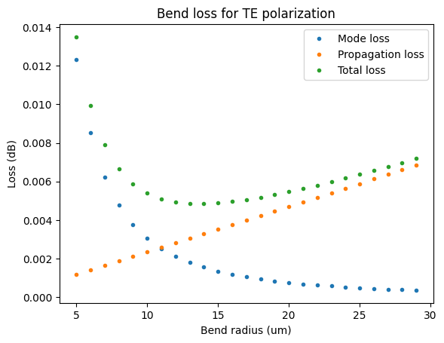
Learning outcome #5 – EXTRA
Tecnologia SiNx
Tecnologia SOI
Al comparar ambas tecnologías, se observa que para la tecnología SiNx el safe radius obtenido era aproximadamente 31 μm, mientras que al utilizar silicio como material del núcleo (tecnología SOI) el máximo de pérdidas observado es de aproximadamente 0.014 dB/90°, valor muy inferior al límite de 0.1 dB/90° considerado como seguro. Esto indica que incluso para radios de curvatura cercanos a 5 μm, las pérdidas introducidas por el bend son prácticamente despreciables. Este comportamiento se debe a que el silicio presenta un índice de refracción mucho mayor que el SiN, lo que genera un mayor contraste de índice entre el núcleo y la cubierta de SiO₂. Como consecuencia, el modo óptico queda más confinado dentro del núcleo y se reduce la radiación del campo hacia el exterior, permitiendo utilizar radios de curvatura significativamente menores sin introducir pérdidas importantes.

Slide 19

Thank you

